Slide 1
11 JMeter基础

Slide 2
目录
JMeter简介
为什么选择JMeter
JMeter安装
JMeter目录结构
JMeter体系结构分析
JMeter运行原理
JMeter初次使用

Slide 3

JMeter简介
Apache JMeter最早是由Apache组织开发的开发人员Stefano Mazzocchi设计编写出来用于测试Apache JServ（后来被Apache Tomcat项目替代的项目）的性能。后来Apache组织重新设计并增强了JMeter的功能，除了用于测试Web应用程序外，被扩展到了可以测试的其他应用程序。
Notes:
Apache Jserv ：比较老的容器

Slide 4
JMeter简介
JMeter是免费、开源、纯Java开发的性能测试工具，JMeter可以用于对服务器、网络或对象模拟巨大的负载，来自不同压力类别下的测试它们的强度和分析整体性能。能够对应用程序做功能/回归测试，通过创建带有断言的脚本来验证你的程序是否返回了你期望的结果，JMeter允许使用正则表达式来创建断言。
Notes:
CGI(Common Gateway Interface) 是WWW技术中最重要的技术之一，有着不可替代的重要地位。CGI是外部应用程序（CGI程序）与WEB服务器之间的接口标准，是在CGI程序和Web服务器之间传递信息的过程。CGI规范允许Web服务器执行外部程序，并将它们的输出发送给Web浏览器，CGI将Web的一组简单的静态超媒体文档变成一个完整的新的交互式媒体。

Slide 5
LoadRunner VS JMeter
LoadRunner | JMeter
性能测试领域的王者 | 后起之秀
费用高昂 | 完全免费
支持市面上几乎所有的应用(C、Java、JS、C#) | 能够完成上述工作，有些需要单独编码实现
强大的录制功能 | 第三方工具与插件让JMeter变得强大
强大的结果分析功能 | 在第三方插件的扩展下部分分析功能也已经具备
开始的早，经验、资料多，学习成本低 | 开始的晚，学习资料少、学习成本高

Slide 6
JMeter特点
能够对HTTP和FTP服务器进行性能测试，也可以对任何数据库进行同样的测试（通过JDBC）
完全的可移植性和100%纯java
完全多线程框架，允许通过多线程开发取样和通过单独的线程组对不同的功能同时取样
各种负载统计表和可链接的计时器可供选择
数据分析和可视化插件提供了很好的可扩展性以及个性化
具有提供动态输入到测试的功能

Slide 7
目录
JMeter简介
为什么选择JMeter
JMeter安装
JMeter目录结构
JMeter体系结构分析
JMeter运行原理
JMeter初次使用

Slide 8
为什么选择JMeter
优点：
免费、开源，并且能够实现LoadRunner95%以上的功能
支持二次开发、能够针对企业产品做调整，更好的满足企业性能测试需求
缺点：
用户友好性及集成监控不如LoadRunner
Notes:
优点：随着国内企业对于版权问题的重视，越来越多的公司已经不能使用破解的LoadRunner进行性能测试，因此开始使用JMeter
友好性和集成监控非常差，几乎没有，只能配备小工具，甚至后面需要大量开发
Java语言开发，本身产生的负载量是不太好的，不如LoadRunner,如果是大的体系还是走LoadRunner

Slide 9
目录
JMeter简介
为什么选择JMeter
JMeter安装
JMeter目录结构
JMeter体系结构分析
JMeter运行原理
JMeter初次使用

Slide 10
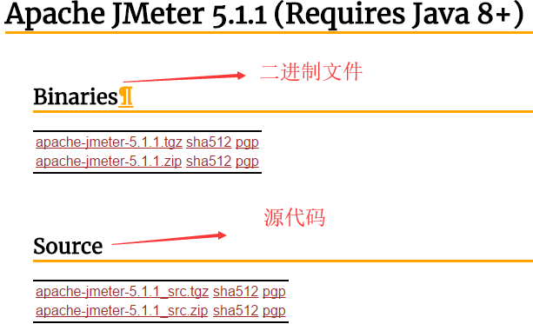
JMeter安装
JMeter是Java应用程序，需要有JDK环境
官网下载：http://JMeter.apache.org
解压文件到任意英文目录（避免在一个有空格的路径安装JMeter，这将导致远程测试出现问题）
一般启动：双击 bin/JMeter.bat 服务器模式启动：bin/JMeter-server.bat

Slide 11
目录
JMeter简介
为什么选择JMeter
JMeter安装
JMeter目录结构分析
JMeter体系结构
JMeter运行原理
JMeter初次使用

Slide 12
JMeter目录结构分析
Bin:放置了各项配置文件（如JVM设置、日志设置）、启动文件、示例脚本等
JMeter.properties:JMeter的系统配置文件，可以针对JMeter做各种配置操作，比如：远程负载机等
remote_hosts=127.0.0.1
remote_hosts=127.0.0.1:1099,172.168.1.13:1099, 172.168.0.16:1099
server_port=1099
Docs:放置了JMeter API离线帮助文档
Notes:
Ant是一个功能强大的打包编译工具。我们使用他的目的是将xml文件转化为html格式的文件
HTTPs://www.cnblogs.com/reach296/p/3791489.html

Slide 13
JMeter目录结构分析
Extras：JMeter辅助功能，提供与Ant、Jenkins集成的可能性，利用Ant与Jenkins来构建性能测试自动化构架
Lib: JMeter组件以jar包形式放置在lib/ext目录下，如果要扩展JMeter组件，扩展后的jar包即放在此目录
printable_docs：JMeter的离线帮助文件放置目录
Notes:
Extras：附加设备
Jenkins+JMeter+Ant：HTTP://www.uml.org.cn/jchgj/201902223.asp

Slide 14
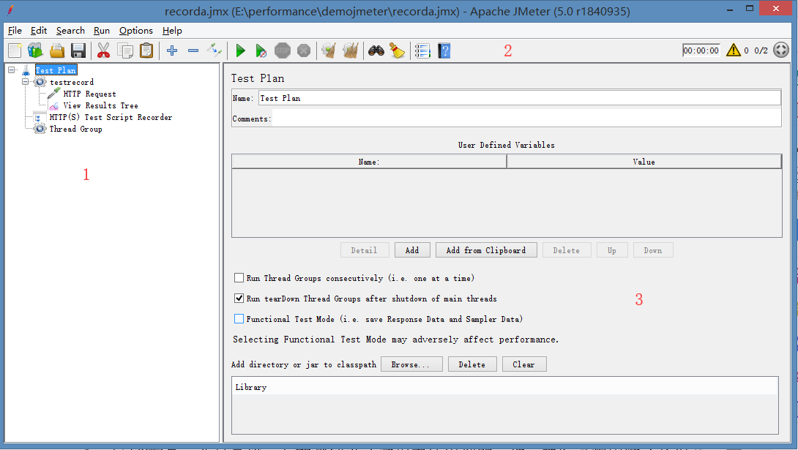
JMeter工作区介绍

Slide 15
JMeter工作区介绍
区域1：目录树，存放测试设计过程中使用到的元件；执行过程默认从根节点开始顺序遍历树上的元件
元件：比如HTTP请求就是一个元件
区域2：菜单栏，图标是菜单快捷方式
区域3：测试元件编辑区域

Slide 16
目录
JMeter简介
为什么选择JMeter
JMeter安装
JMeter目录结构分析
Jmeter常用功能
JMeter初次使用

Slide 17
JMeter常用功能
测试计划：用来描述一个性能测试，所有内容都是基于这个计划的。
线程（虚拟用户）
一般线程组：设置JMeter按照什么场景来运行（添加/Threads/线程组）
setUp Thread Group：可用于执行预测试操作。这些线程行为完全像一个正常的线程组元件。类似于LR 的init方法。
tearDown Thread Group：可用于执行测试后动作。这些线程的行为完全像一个正常的线程组元件。类似于LR的end方法。
Sampler：创建各种请求类型，用来模拟用户请求。需要在线程组下面创建。

Slide 18
JMeter常用功能
取样器：是性能测试中向服务器发送请求，记录响应信息，记录响应时间的最小单元，JMeter原生支持多种不同的Sampler
逻辑控制器：用来控制测试脚本的逻辑判断，编程中的逻辑控制if，循环等。
定时器：设置操作之间的等待时间，一旦设置，对所有请求有效。
前置处理器：发送请求之前的处理，例如参数化。
后置处理器：发送请求之后得到的服务器响应进行处理（LR关联）。
断言：对实际结果和预期结果的判断（LR检查点）。
监听器：对测试结果进行可视化展示。

Slide 19
目录
JMeter简介
为什么选择JMeter
JMeter安装
JMeter目录结构分析
Jmeter常用功能
JMeter运行原理
JMeter使用初体验

Slide 20
JMeter运行原理
JMeter以线程方式运行，通过线程组来驱动多个线程（类似LoadRunner中的虚拟用户）运行测试脚本对被测试服务器发起负载，每个负载机上都可以运行多个线程组

Slide 21
JMeter工作原理
通过多线程模拟服务器访问压力
性能测试脚本
JMeter
web服务器
应用服务器
通过代理方式录制脚本
数据库
服务器
浏览器或者badboy
JMeter

Slide 22
目录
JMeter简介
为什么选择JMeter
JMeter安装
JMeter目录结构分析
JMeter体系结构
JMeter运行原理
JMeter初次使用

Slide 23
JMeter使用初体验
创建测试计划
新建线程组
开发脚本
手工书写、Badboy录制和JMeter使用代理方式录制
运行场景
查看监控

Slide 24
JMeter使用初体验—测试计划
测试计划：是JMeter测试的起点，是存放脚本的容器，JMeter中一个脚本即是一个测试计划
测试计划四要素：
脚本中计划只能有一个
至少要有一个线程组
至少有一个采样器
至少有一个监听器

Slide 25
JMeter使用初体验—测试计划
在测试计划里面可以配置用户的一些全局变量
独立运行每个线程组（Run Thread Groups consecutively）：一个测试计划下面可能会包含多个线程组（类似于Loadrunner中group的概念），勾选此项的话，则会顺序执行每个线程组，而不是同时启动所有的线程组
Notes:
函数测试模式：主要是为了进行一些调试或者下载测试的时候才启用，会影响JMeter运行的性能。
Add directory or jar to classpath：如果在脚本中要是用到第三方的jar的时候，需要在这里将jar包添加到classpath。比如说在做数据库测试的时候，就需要在这里添加JDBC Driver的jar包，或者使用javascript或者Beanshell的时候要调用到第三方的jar也是需要在这里添加的。

Slide 26
JMeter使用初体验—线程组
线程组：
相当于有多个用户，同时去执行相同的一批次任务。每个线程之间都是隔离的，互不影响的。一个线程的执行过程中，操作的变量，不会影响其他线程的变量值
启动线程组的方法：
Test Plan 右键——Adds——Threads—Thread Group

Slide 27
Http请求设置-保持默认
名称：用于标识一个取样器，建议采用一个有意义的名称。
注释：对于测试没有任何作用，仅记录用户可读的注释信息。
端口号：目标服务器的端口号，默认80。
协议：向目标服务器发送HTTP请求时的协议，可以是https或者是http，默认是http。
方法：发送http请求的方法，可用方法包括GET、HEAD、POST、PUT、OPTIONS、TRACE、DELETE等。
Content encoding：内容的编码方式。
路径：目标URL路径（不包括服务器的地址和端口）
自动重定向：如果选中该选项，当发送HTTP请求后得到的响应是302/301时，JMeter自动重定向到新的页面

Slide 28
Http请求设置
Use keep Alive：当该选项被选中时，JMeter和目标服务器之间是有Keep-Alive方式进行HTTP通信，默认选中。
Use multipart/from-data for HTTP POST：当发送HTTP POST 请求时，使用Use multipart/from-data 发送，默认不选中。
同请求一起发送参数：在请求中发送URL参数，对于带参数的URL，JMeter提供了一个简单的对参数化的方法。用户可以将URL中所有参数设置在本表中，表中的每一行是一个参数值对（对应URL中的名称1=值1）
同请求一起发送文件：在请求中发送文件，通常，HTTP文件上传行为可以通过这种方式模拟。

Slide 29
Http请求设置
从HTML文件获取所有内含的资源：选中时，JMeter在发出HTTP请求并获得响应的HTML文件内容后，还对该HTML进行Parse并获取HTML中包含的资源。默认不选中，如果用户只需要获取页面中的特定资源，可以在下方中的URLs must match文本框中填入需要下载的特定资源表达式，这样，只有匹配成功的资源才会被下载。
用作监视器：此取样器被当成监视器，在Monitor Results Listener中可以直接看到基于该取样器的图形统计信息。默认不选中。
Save response as MD5 hash：选中时，在执行时仅记录服务器端响应数据的MD5值，而不记录完整的响应数据。在需要进行数据量大的测试时，建议选中该项以减少取样器记录响应数据的开销。

Slide 30
线程组设置
线程数：虚拟用户数
ramp up period:设置的虚拟用户需要多长时间全部启动。如果线程数为20，时间为10，也就是每秒钟启动2个线程
循环次数：每个线程发送请求的次数。如果线程数为20，循环次数为100，那么每个线程发送100次请求。总请求数为20*100=2000。如果勾选了“永远”，那么所有线程会一直发送请求，直到选择停止运行脚本。
调度器：可以灵活设置运行时间
Notes:
场景加载策略

Slide 31
线程组设置
Scheduler：调度器
Duration（seconds）：持续时间，测试计划持续多长时间
Startup delay(seconds):启动延时。点击启动按钮后，仅初始化场景，不运行线程，等待延时时间到才运行

Slide 32
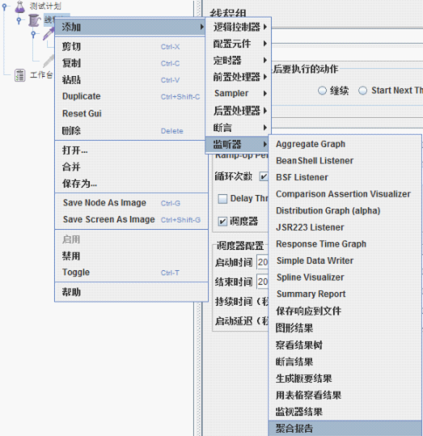
JMeter使用初体验—添加监听器
JMeter 中使用监听器元件收集取样器记录的数据并以可视化的方式来呈现。JMeter有各种不同的监听器类型，这里添加聚合报告来查看结果

Slide 33
监听器-聚合报告
注意：单位是毫秒，后缀是jtl
Label：定义请求的名称，就是我们在进行测试的httprequest sampler的名称
Samples：这次测试中一共发给服务器的请求数量
Average：单个请求的平均响应时间，单位是毫秒。当使用了Transaction Controller时，也可以以Transaction 为单位显示平均响应时长。
Median：中位数，50%的请求的响应时间
90%Line：90%的请求的响应时间
95%Line：95%的请求的响应时间
99%Line：99%的请求的响应时间
Min：访问页面最小的响应时间
Max：访问页面最大的响应时间
Error%：错误率=错误的请求的数量/请求的总数
Throughput:：吞吐量即表示每秒完成的请求数。当使用了Transaction Controller时，也可以表示Transaction per Second数。
Received KB/sec:：每秒从服务器端接收到的数据量

Slide 34
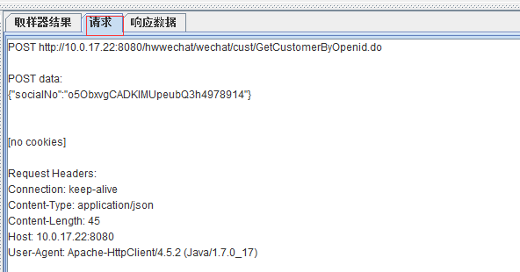
JMeter使用初体验—添加监听器
View Results Tree：如果我们的请求成功发送给服务器，那么结果树里面的模拟请求会显示为绿色，可以通过取样器结果里面的响应状态码信息来判断
里面有我们发送的请求的方法、协议、地址以及实体主体数据，以及数据类型，大小，发送时间，客户端版本等信息

Slide 35
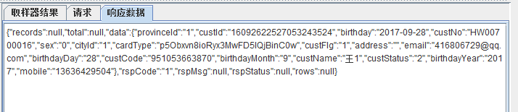
JMeter使用初体验—添加监听器
响应数据：里面包含服务器返回给我们的响应数据实体

Slide 36
录制方式产生脚本—使用Badboy录制
Badboy是用C++开发的，被用于测试和开发复杂的动态应用。它提供了强大的屏幕录制和回放功能，同时也提供了丰富的图形结果分析功能
下载Badboy:http://www.badboy.com.au/
使用Badboy录制脚本，然后将录制的脚本导出为JMeter格式的脚本，最后将该脚本导入到JMeter，借助于JMeter强大的测试功能模拟大量的虚拟用户，进行复杂的性能测试
在Badboy中，step就类似于Loadrunner中事务的概念，我们可以通过添加step的方式来定义事务

Slide 37
JMeter两种录制脚本方法-badboy
badboy下载：www.badboy.com.au
点击工具栏上的红色原型按钮，在地址栏目输入被测地址。
录制完成后，点击工具栏旁边的黑色按钮，结束录制。选择“文件”/“Export to JMeter”
打开JMeter工具，选择“文件”/“打开”选择刚才保存的文件（.jmx类型），将文件导入

Slide 38
录制方式产生脚本—使用代理方式录制
1.创建模板【录制方式】
2.配置浏览器的代理为 “127.0.0.1” 端口是8888
3.HTTP(S) Test Script Recorder 点击【run】

Slide 39
第一个Demo
测试步骤
测试计划
线程组（右键 测试计划/添加/Threads/线程组）
http请求
监听器
运行脚本
查看报告

